Slide 1


Automobile
Industrie
Distribution de fournitures et de peintures
Consommable
Matériel

Slide 2

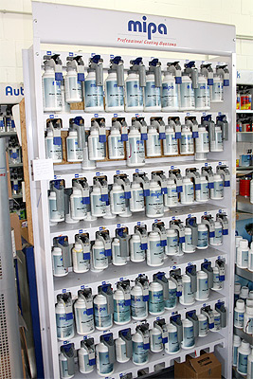
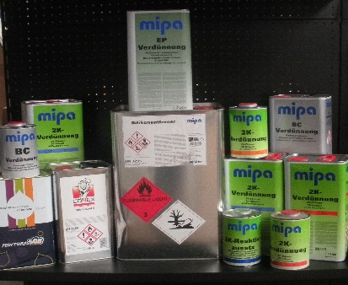
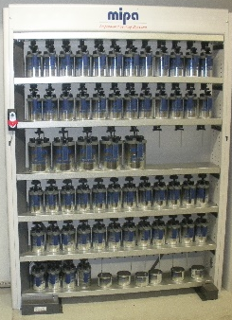
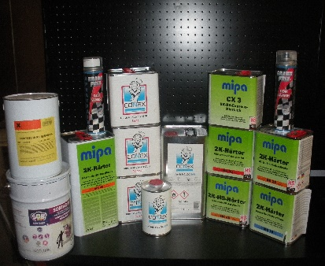
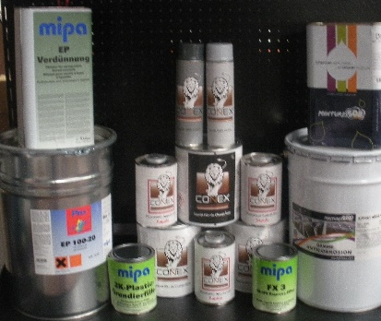
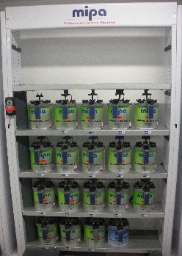
Automobile
Peinture Base Hydrodiluable
(Véhicule de tourisme)
Diluant Dégraissant
Peinture Base Solvanté
(Moto et teinte spéciale)
Vernis
Durcisseur
Peinture Laque Brillant Direct
(VU, PL et TP)
Apprêt
sommaire

Slide 3
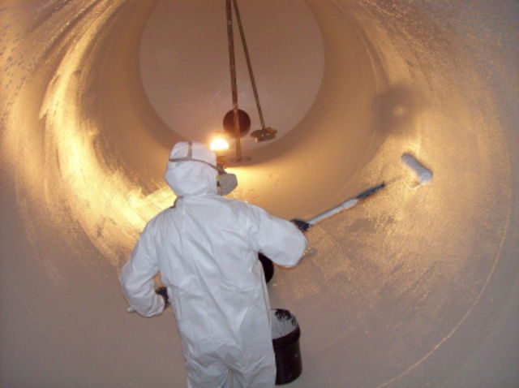
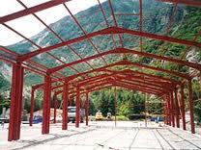
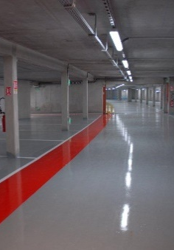
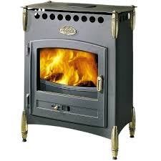
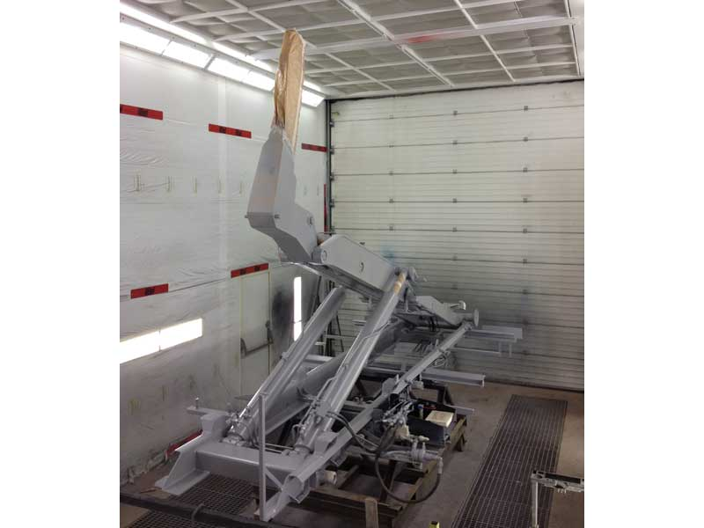
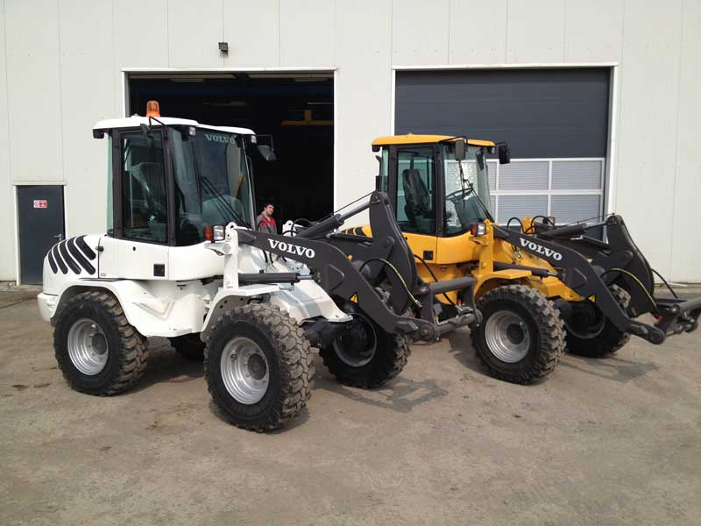
Industrie
Peinture alimentaire
(Certification IANESCO et conformité CARSO)
Peinture au Rouleau/Brosse
Apprêt et Laque Mono Composante
Peinture Epoxy Spécial sol
Peinture Haute Température Jusqu’à 700°C
Apprêt Epoxy
Laque Polyuréthane
sommaire

Slide 4
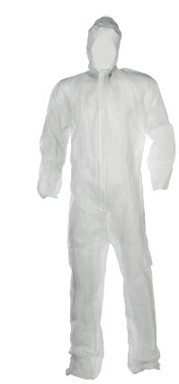
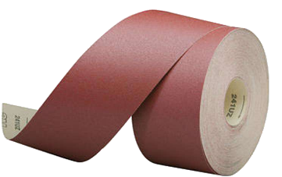
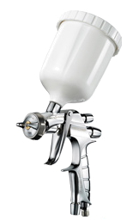
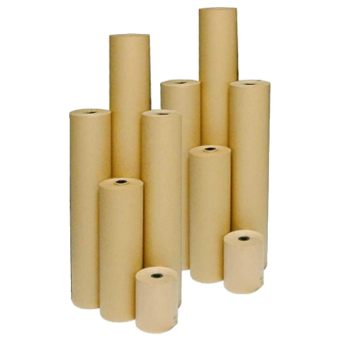
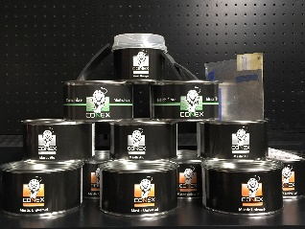
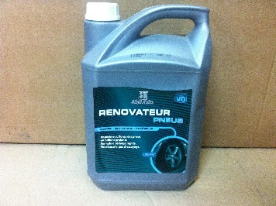
Consommable
Hygiène et Sécurité
Abrasif
Produits de masquage et
de préparation
Matériels de peinture
Colles, Mastics et
Revêtements
Produits de finition
sommaire

Slide 5
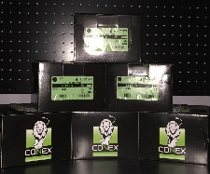
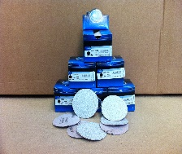
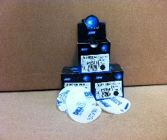
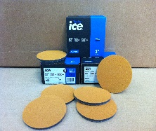
Abrasif
Les propriétés exclusives du papier abrasif CONEX en partenariat avec SUMNIGHT , lui permet un pouvoir de coupe et une durée de vie supérieurs. Son revêtement spécial empêche l’accumulation de poussière et évite l’encrassement prématuré du disque. Il peut-être utilise pour les opérations de ponçage a sec avant application de peinture. Disponible en grain P40, P60, P80, P120, P150, P220, P240, P320, P400, P500, P600, P800
Disque abrasif Conex/Sumnight Diam 150
Disque Abrasif A275 Diam 76
Disponible en grain P80, P150, P240, P320, P320, P400, P100
Réduit considérablement le temps de polissage et apporte une finition parfaitement homogène. Disponible en taille 76 et 150mm et en grain 1000 et 1500
Disque abrasif Norton Dry Ice Q260
La présence d’un support mousse est idéal pour l’homogénéisation de la pression et pour l’absorption d’eau . Le ponçage et facile , rapide et la finition reste uniforme . Ceux sont des disques imperméables et lavables
Disque mousse Norton Ice
Dimension 76mm et 150 mm
sommaire
suivant

Slide 6

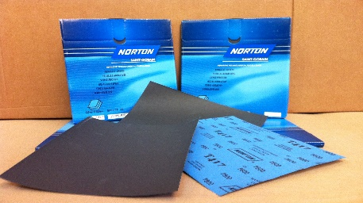
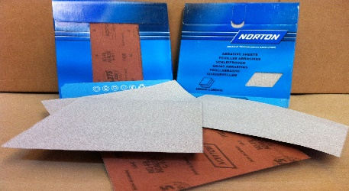
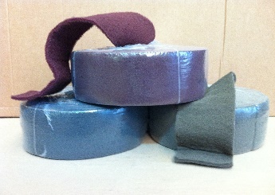
Abrasif
Conex Basic
Disponible en grain P40,P60,P80,P120,P150,P220,P240,P320,P400,P500,P600 et P800
Feuilles à l’eau
Disponible en grain P800,P1200 et P2000
Feuille à sec
Disponible en grain P80,P150,P180,P220,P240,P280,P320,P400,P600
Rouleaux Prédécoupes
Matériaux abrasifs non tissés pour le dépolissage a sec ou à l’eau. Disponible en rouge, gris et or.
sommaire
précédent
suivant

Slide 7
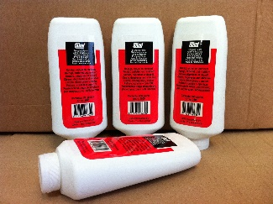
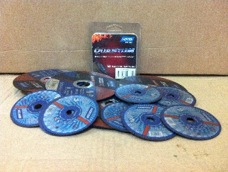
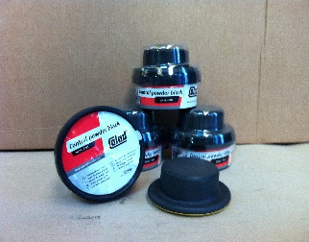
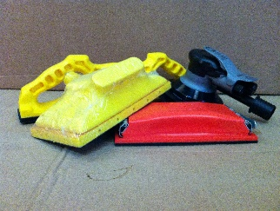
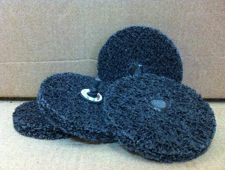
Abrasif
Crème à Dépolir
Disques Marguerite
Cette crème a une fonction de dégraissage, de nettoyage, et de déplissage de la surface avant d’appliquer une couche de peinture. Disponible en flacon de 600 ml
Disponible en grain P1500
et P2000
Gamme tronçonnage
Guide de ponçage
Disque de tronçonnage disponible en
76x1,0x10,0 (5 pièces, 50 pièces); 76x1,6x10,0 (50 pièces)
125x1,6x22,2 (25 pièces); 125x1,6x22,3 (25 pièces)
76x1,0x10,0 (25 pièces); 125x1,6x22,3 (25 pièces)
A appliquer sur mastic et apprêt avant ponçage
Disponible en cartouche de 100g
Accessoires/ Matériel de Ponçage/ Kit phare
Interface, plateau medium, plateau dur, cale à poncer, ponceuse, kit phare
Gamme Meulage/Ebardage
Roloc : Disponible en diamêtre,50 (grain P36, P50 80 mm (grain P36, P60,P120),127 mm (grain P36,P60,P120)
roue de décapage 100mm
Disque à Lamelle: 75mm grain 60, 125 mm grain 60, 125mm grain 80, 125mm grain 120
Disque de meulage 75 mm 76x6,0x8,0
Disque Octopus 125mm grain P36 et grain p60
précédent
sommaire

Slide 8
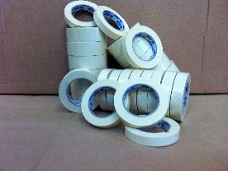
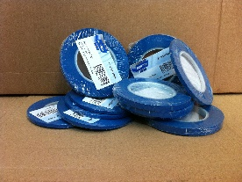
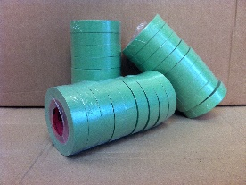
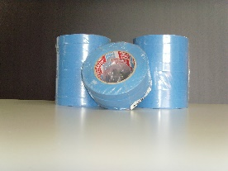
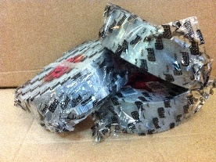
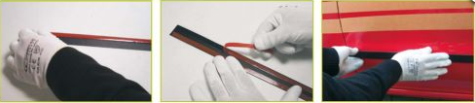
Produit de masquage et de préparation
Ruban de Masquage
Ruban adhésif de décoration
Bonne adhérence sur toutes les surfaces, résiste à la chaleur jusqu’à 100°. Excellente résistance à la peinture et au diluant, facile à enlever, sans résidu. Disponible en rouleau de 19mmx50m,25mmx50m, 38mmx50,50mmx50m.
Conçu pour la délimitation des peintures les plus fines. Ce ruban adhère et épouse facilement les courbes et les surfaces irrégulières sans plisser ni déchirer. Son épaisseur unique permet d’éviter l’accumulation de peinture sur les bords et ne laisse aucun résidu à l’enlèvement. Disponible en bleu de dimension 3mmx55m, 6mmx55m, 9mmx55m, 12mmx55m
Ruban adhésif Aqua dynamic
Ruban de masquage vert offrant une très bonne adhérence sur supports difficiles. Résiste à une température de 130° pendant une heure et se retire sans laisser de trace. Disponible en 19mmx50m, 25mmx50m, 38mmx50m, 50mmx50m.
Ruban Masquage Gold
Adhésif de Ponçage
Plus flexible que le ruban traditionnel. Facilite le masquage des surfaces courbes, tient sur la plupart des surfaces plastiques et caoutchoucs. Disponible en 19mmx50m.
Protection à la limite des zones travaillées durant les opérations de ponçage, meulage, ou sablage léger. Peut servir également au renforcement ou au maintien provisoire de pièces de carrosserie ou pare brise collé. Disponible en dimension 50mmx50m
Adhésif double face
-Transfert de colle pour recoller des emblèmes sur la carrosserie. Disponible en taille 50mmx300mm
-Adhésif double face pour coller sans épaissir des logos emblèmes ou baguettes sur métal ou vitres. Disponible en dimensions 6mmx10m; 12mmx10m, 19mmx10m
sommaire
suivant

Slide 9
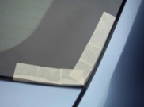
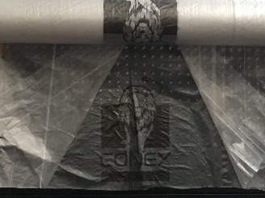
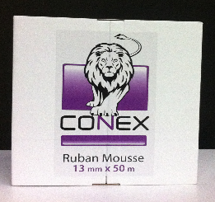
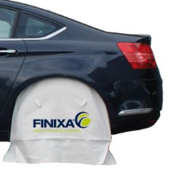
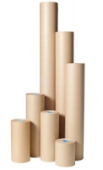
Produit de masquage et de préparation
Ruban Lève Joint
Film à peinture translucide
Ruban cache pourvu de bande synthétique pour le masquage des vitres . Insérer simplement la bande synthétique sous le joint puis écarter ce bord de la tôle en collant le ruban sur la vitre .
Disponible à l’unité en 10mmx10m
Film à peinture translucide pour un masquage rapide et efficace. Il retient définitivement l’apprêt ou la peinture. Il tient parfaitement sur le véhicule grâce a ses propriétés statiques. Disponible à l’unité en 4mx150m; 4mx300m; 5mx300; 6mx100m
Disponible coupe bâche à l’unité permettant de découper facilement le film à peinture translucide.
Ruban Mousse de Masquage
Housse de Roue
Ruban mousse pour masquer les entrées de porte ou de capot . Il empêche le brouillard de peinture de pénétrer et de former une arrête. Disponible en 13mmx50m
-Housses de roues en plastique d’épaisseur de 10 microns pour un masquage simple et rapide des pneus et jantes. Vendues par rouleau de 250 pièces prédécoupées dans une boîte en carton. Disponible en 80x40+30cm
-Housses de roues en tissus-piège imprégnées d’aluminium pour retenir la peinture. Très facile à poser grâce à un arceau métallique. Jeu de 4 housses dans un carton. Disponible en taille 58/15,70/20 et 120/35
Papier kraft
Le papier kraft se découpe facilement de façon rectiligne et offre une excellente barrière de protection ainsi qu’une bonne capacité d’absorption , pour retenir la peinture sans laisser passer au travers . Disponible en 450mmx400m, 700mmx400m,900mmx400m,1200mmx400m
sommaire
précédent
suivant

Slide 10
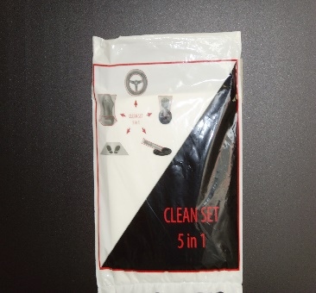
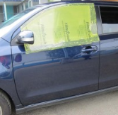
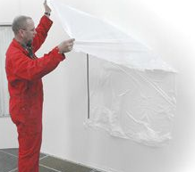
Produit de masquage et de préparation
Housse de masquage intérieur voiture
Film portière/vitre
-Clean Set 5-1
-Tapis sol en plastique 380mmx490mm
-housse de siège 12 mu
-protection de volant 125mmx150m
-support protection volant
Film 4 crash plastique qui permet de protéger les vitres cassées et autres ouvertures contre les intempéries. Se retire sans laisser de colle. Disponible en 75cmx80m
Film portière, rouleau de mousse pour la finition et l’isolation des portières comme d’origine. Disponible en 60cmx10m
Film de protection de cabine
-Bâche pour paroi de cabine :Film opaque permettant la protection des parois de la cabine contre les brouillards de peinture.
-Bandes magnétiques permettant la pose facile de la bâche de paroi de cabine. Disponible en 10x100cmx1cm
-Stick and go: Film adhésif de protection à appliquer sur les surfaces exposées aux éclaboussures de peinture. Résistant aux produits chimiques, antidérapant. Disponible en 60cmx10m; 100cmx25m
précédent
sommaire

Slide 11
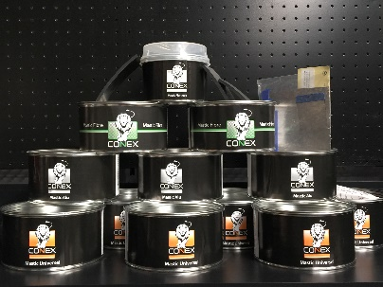
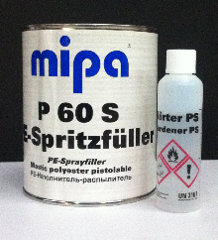
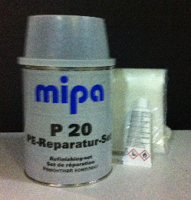
Colles, Mastics et revêtement
Mastics
Mastic pistollable
-Mastic Conex universel en 2Kg
Mastic universel, à utiliser sur la plupart des surfaces comme acier, bois, plastique
-Mastic Mipa Fin P85 en pot de 2kg
Mastic de finition fin, à utiliser après le mastic universel afin de réduire directement es petites inégalités. Ponçage facile et fin.
-Mastic Conex plastique en pot de 1 kg
Mastic plastique, convient pour les réparations de support plastiques
-Mastic fibre de verre Mipa P51 en pot de 1,8kg
Mastic fibre, comprenant des fibres de verre, idéal pour des applications et réparations de polyester
-Mastic Conex Alu en pot de 2kg
Mastic aluminium, idéal pour appliquer sur des métaux légers et surface galvanisées
-Debrasel Alsi12 en pot de 1kg
Alsi 12 est un mastic métal à utiliser comme produit de remplacement pour l’étain.
Mastic pistollable , est un apprêt qui à un très grand pouvoir garnissant. Il s’utilise sur les gros défauts de tôlerie ou en finition de mastic. Facile à poncer et étanche, il faut l’isoler avec un apprêt avant d’appliquer la couche de finition.
Disponible: Mastic pistollable P60S 1L Mipa et catalyser pistollable PS 50ml
Kit résine
Pour les travaux de réparations ,de laminage , de moulage sur le métal, le polyester et les plastiques renforcés de fibre de verre. Durcissement rapide et laisser un film sec.
sommaire
précédent
suivant

Slide 12
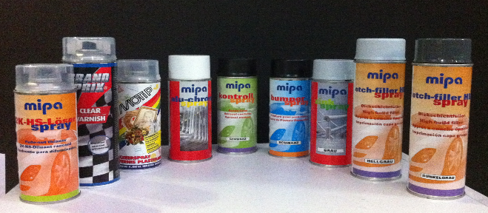

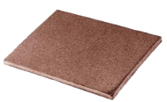
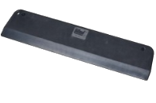

Colles, Mastics et revêtement
Gamme Aérosol
Mipa | Zinc | Argent | 400ml
Sls | Phosphatan | Beige | 400ml
Sika | Corps creux | Beige | 500ml
Sika | Antigravillon | Couleur gris | 400ml
Sika | Antigravillon | Couler noir | 400ml
Mipa | Apprêt en bombe | Gris clair | 500ml
Mipa | Apprêt en bombe | Gris foncé | 500ml
Lechler | Apprêt coloré | Rouge/jaune/vert/bleu | 400ml
Sls | Noir mat | Noir | 400ml
Mipa | Pimaire plastique | Transparent métal | 400ml
Sls | Vernis | Transparent | 500ml
Mipa | Diluant raccord | Transparent | 400ml
Accessoires pour mastic
Cales métalliques pour appliquer le mastic, fabriquées en acier haute qualité, flexibles et bordées d’une poignée plastique.
Palettes japonaise disponible en 50+ 80+ 100+ 120mm
Cales en caoutchouc très flexibles pour une application précise du mastic.
Disponible en 8x5,9x6,12x9
Grandes cales plastiques permettant l’application de grande surface de mastic. Disponible en 6 pièces
Bombe de peinture sls disponible à la demande en 400ml
sommaire
précédent
suivant

Slide 13





Colles, Mastics et revêtement
Anti-Gravillon
Protection à base de caoutchouc et résine contre les impacts, la rouille et le sel. Disponible en Noir, blanc, gris
Colle à pare brise
Mastic néoprène de couleur gris pour étanchéifier toutes les soudures de carrosseries. Résiste aux huiles et hydrocarbures et reste souple.
-Colle à pare brise en boudin de 400ml et en cartouche de 300ml
-kit colle à pare brise en cartouche de 300ml+primaire
-mastic à la brosse couleur gris en 1kg.
Corps creux
Protection antirouille de haute qualité à base de cire/résine, pour le traitement des corps creux de carrosserie.
Disponible en blanc 1L
Insonorisant
Joints
Plaques insonorisantes autocollantes : pour être appliquées à l’intérieur des portes, fond de coffre… Evite la transmission des vibrations. Disponible en noir de 1L
Les joints ont une excellente adhérence , et une bonne résistance aux variations climatiques. Ils résistent à l’eau, à l’huile et aux carburants. Peuvent être peint.
Disponible en blanc, gris et noir en boite de 310ml
sommaire
précédent
suivant

Slide 14



Colles, Mastics et revêtement
Colle de réparation
Pistolet anti-gravillon
Pistolet d’application pour anti-gravillons, livré avec 2 buses, 2 tubes plongeurs jetables et un flexible pour corps creux. Vendu par set
Disponible en buses jetables et reglable
Colle Kemtex permettant la réparation de matières plastique et polyester
-colle réparation plastique en 500ml
-buse à mélanger 12 pièces
-tapis renforcer 10 pièces
-pistolet pour colle plastique 1 pièce
Colle a base d’époxy pour coller des panneaux en métal de mêmes ou différentes sortes , l’alternative pour la soudure .
Remplacement pavillon , panneau porte , aile arrière …
Idéal pour coller tout acier et aluminium.
Disponible:
-Colle reparation metal 220ml
-buse à mélanger 10 pièces
-pistolet pour colle métal
précédent
sommaire

Slide 15









Hygiène et sécurité
Combinaison en Nylon
Combinaison a utiliser durant l’application de peinture pour protéger le peintre contre le brouillard de peinture , mais aussi pour empêcher les fibres , peluches et poussières de vêtement de se déposer sur la surface peinte. Combinaison blanche avec fils de carbone pour éliminer l’électricité statique , lavable , très résistant a la déchirure. Disponible en 48, 52, 56, 60, 64.
Gants jetables
-Les gants en nitrile de haute qualité non poudrés et sans silicone pour une excellente protection en usage court. Disponible en bleu, en taille M L et XL en boite de 100.
Savons
Sans abrasifs minéraux .Biodégradable supérieur a 90% .Laisse la peau douce . Ne bouche pas les égouts. Disponible savon de 4kg (pate ou crème) et savon peinture en crème de 250kg.
-Les gants en nitrile de qualité supérieure résistants aux hydrocarbures, plus épais, plus résistants que les gants nitriles classiques. Disponible en noir, en taille M L et XL en boite de 60.
Crème de soins
Crème de soins très douce et sans silicone. La crème est à appliquer après le lavage des mains pour lutter contre les gerçures et l’assèchement de la peau.
Gants industriels
Masque à peinture
Gants résistants à de nombreux produits chimiques pour un usage fréquent. Disponible en taille L.
-Masque à peinture jetable pour la protection contre les vapeurs toxiques de peinture et de diluant. Disponible à l’unité
-Masque d’hygiène contre les particules de poussières non toxiques, conçu pour un travail occasionnel , léger et confortable
Disponible en 20 pièces
- Masque de protection contre les particules de poussières (P2), membrane flexible pour adapter a la forme du nez et soupape pour évacuer la chaleur et l’humidité de la respiration.
Disponible en 10 pièces
Combinaison jetable
Combinaison anti statique a usage court durant l’application de peinture , résistante a l’abrasion micro perforé , double épaisseur sans peluche . Disponible en M, L, XL, XXL.
sommaire

Slide 16








Matériel de peinture
Réglettes
Poche NPS
Réglettes en plastique recyclé, flexibles pour racler les bords des godets. Disponible turbomix petit et grand modèle en boite de 200 et 500 pièces. Réglette de mélange 250 pièces
La solution la plus rentable qui offre le maximum de confort pour les opérations de préparation , mélange et pulvérisation des peinture. Disponible en poche (48pièces) et en codets(2pièce) en taille 250 et 750 ml)
Filtres de cônes
Plaquettes
Filtres coniques en papier pour les bases sol vantées ou hydrodiluables. Disponible en cones de 125 et 190 microns, 125 unités.
Plaquettes en métal couleur blanche avec bande témoin noire sur toute la longueur. Disponible en blanc, 100 pièces.
Godets/Couvercles/Distributeurs
Godets jetables en plastique pour la préparation des teintes. Transparents, graduations imprimées avec différents ratios. A jeter après utilisation pour économiser le temps de nettoyage et se consacrer aux opérations rentables pour l’atelier.
Godets et couvercles disponible en 400,650,1300,2240,6000 ml. Distributeur muraux pour ranger proprement les godets 400,650,1300 et 2240 ml
Chiffons de dégraissage
Chiffons de dégraissage de haute qualité avec une grande capacité d’absorption. Disponible en 42cmx33cm boite de 200 pièces.
Tampons d’essuyage
Tampon d’essuyage permettant l’essuyage des dernières poussières restant le support après dégraissage et avant peinture. Disponible en 15 et 10 pièces.
sommaire
suivant

Slide 17






Matériel de peinture
Pistolets et accessoires
Accessoires de peintures
SGI | RP 4000 | DU 1.1 AU 1.4 | UNITE
SGI | HVLP 4000 | DU 1.3 AU 1.5 ET WSB | UNITE
SGI | MINI JET HVLP | DU 0.8 AU 1.4 | UNITE
IWATA | WS400/LS400 | DU 1.2 AU 1.5 | UNITE
IWATA | AIRGUNSA | DU 1.4 AU 1.8 | UNITE
Disponible:
-Kit aiguille anti-poussière 1 pièce
-kit aiguille de remplacement 10 pièces
-Shim-Mask 1 kit
-Gomme antibrouillard 200g
-soufflette
-Win Jet
-Venturi
-Trepied Venturi
-Pulvérisateur
Accessoires disponible: Godet, kit buse HVLP/RP, System Adam, pochette accessoire de réparation, filtre pistolet.
Nettoyage pistolets
Solution idéale pour le nettoyage des peintures hydrodiluables, solvantées (apprêts, vernis, mastics). Des produits sans pictogramme, non classés, non irritants et non inflammables Bidon de 25 litres consigné.
Disponible: pistolet de nettoyages(25 litres), et diluant de nettoyage (30 litres et 200litres)
sommaire
Kit de nettoyage pistolet
précédent

Slide 18








Produit de finition
Polissage/Lustrage
Eliminer la couche superficielle de peinture ternie à l’aide de Spécial V.O ; puis appliquer Abelissime pour créer un film protecteur.
Pâte
P 3 : dépolit avant peinture et élimine les gros défauts d’aspects, brouillards, oxydations, rayures (1 kg.)
P 5 : élimine défauts d’aspects localisés, désoxyde et redonne un excellent brillant(1kg.)
P 9 : pour une finition parfaite après opération de dépolissage à la pate P 5(300g.)
Idéal pour les vernis très durs de nouvelle génération type UV ou céramique. Elimine les rayures de ponçage après P1500-2000.
Idéal pour les vernis standards durs et tendres de nouvelle génération. Elimine les rayures de ponçage après P3000.
Nettoyage à sec
Il nettoie et fait briller les peintures des véhicules neufs ou d’occasions placés en hall d’exposition. Elimine les marques de gras, d’eau, traces de doigts et de poussière..
Idéal pour les vernis très durs, standards durs ou tendres de nouvelle génération. Finition parfaite après opérations de polissage.
Il rehausse le brillant du vernis en déposant une pellicule de protection sur la carrosserie. Il peut s’utiliser sur carrosserie mouillée, ne laisse pas de traces sur plastiques et caoutchoucs.
Pour une brillance et une protection de très haut niveau sur tout type de peinture.
(black lustra wax spécialement conçu pour les teintes foncées)
sommaire
précédent
suivant
Pâte
Pâte
Pâte

Slide 19




Produit de finition
Accessoire de Lustrage
Polish Pad
Disque Mousse 75 mm
Spécialement adaptés aux polishs et lustreurs Abel Auto. Ils ont un diamètre de 150 mm.
Jaune : Strong / Médium Polish Pad.
Vert : Fine Polish Pad
Blanc : Lustrawax Pad
Adaptés au polissage et au lustrage.
Bleu : densité moyenne
Noir : mousse douce
Plateau Mousse
Permet de recevoir tous les supports de polissage, lustrage.
Disque Mousse D150
Jaune : Disque de polissage abrasif. Spécialement calibré pour optimiser les performances des pâtes et des polishs. S’utilise avec la pâte P3.
Rose : Disque de polissage moyennement abrasif. Calibré pour optimiser les performances des pâtes et des polishs. S’utilise avec la pâte P5.
Rouge : Disque de lustrage, calibré pour optimiser la performance des lustreurs. S’utilise avec la pâte P9.
Non tissé Kemsoft
Adapté au polissage et au lustrage. Il est doux, souple, résistant, ne peluche pas, et est très absorbant.
Ouate de lustrage
Très absorbante et douce, elle permet d’obtenir un polissage et lustrage homogène. Ne raye et ne peluche pas.
sommaire
suivant

Slide 20









Produit de finition
Nettoyage extérieur
Shampoing Concentré
Nettoyant Jantes
Elimine rapidement le film routier, décrasse en profondeur et révèle le brillant du vernis.
Disponible en 1L, 5L et 210L
Décrasse en profondeur et désincruste les poussières de freins, résidus de gommes, et les salissures naturelles, le goudron. Disponible en vaporisateur 750ml, et en bidon de 5L
Démoustiqueur
Rénovateur pneus
Elimine rapidement les éléments organiques incrustés dans la carrosserie tels que les moucherons, moustiques, ...
Auto séchant reluiseur
Apporte aux flancs des pneus un brillant profond. Séchage rapide, pas besoin d’essuyage. Disponible en bidon de 5L
Spécialement conçu pour éviter l’essuyage manuel après lavage. Permet un séchage homogène sans traces. Disponible en bidon de 10L et 20L
Nettoyant moteur
Dégraisse toutes les pièces mécaniques tout en respectant les organes électroniques. Disponible en vaporisateur 750ml et en bidon de 5L
Dégraissant Atelier/mécanique
Elimine rapidement les graisses des pièces mécaniques, nettoie les sols d’atelier et les pistes de station d’essence, les taches incrustées sur toutes les surfaces. Nettoie en profondeur carrosserie et jantes. Action dégoudronnant. Disponible en pulvérisateur 750ml et en bidon de 5L, 20l et 210L
Rénovateur tous métaux
Dégoudronnant
Désoxyde, rénove, nettoie et protège les métaux et alliages.
Elimine les tâches de goudron et de cambouis sur toutes les carrosseries.
Disponible en bombe de 600ml, et en bidon de 5L
sommaire
précédent
suivant

Slide 21





Produit de finition
Nettoyant DG12
Rénovateur plastiques
Nettoie toutes surfaces intérieures de l’automobile, plastiques, caoutchoucs, textiles, moquettes, ...
Disponible en vaporisateur de 750ml et en bidon de 5L
Nettoient et redonnent l’aspect du neuf aux revêtements et garnitures plastiques.
-Rénovateur plastiques intérieurs et extérieurs en bidon de 5L
-Rénovateur plastiques sans silicone en bombe de 600ml
-rénovateur plastiques finition brillante en bombe de 600ml
Nettoyant tissus moquettes
Nettoie, ravive et désodorise en un seul geste. Elimine toutes sortes de salissures sur tous les revêtements textiles de la voiture , sièges et garnitures de portières.
Disponible en bombe de 600ml
Embellisseur cuirs
Nettoie, détache et protège le cuir. Ravive la teinte d’origine des cuirs anciens.
Disponible en bidon de 500ml
Nettoyant vitres
Formule super dégraissante développée pour une utilisation voiture intérieure et extérieure. Pas de traces, pas de reflets.
Disponible en vaporisateur de 600ml et 750ml et en bidon de 5L
sommaire
précédent
suivant

Slide 22






Matériel
Tuyaux
Supports éléments
Tuyaux avec renfort polyester, antistatiques, sans silicone, très flexibles et légers, conçus pour la cabine de peinture. Disponible en dimension 8x12mm (100m) et 10x15mm(60m)
La bonne organisation de l’atelier est une source de profit. SLS diffusion propose des équipements pour améliorer la productivité dans chaque opération: tréteaux, supports éléments, marchepieds, barre télescopique...Disponible à la demande
Raccord
Centrale Aspirante
Raccord de haute qualité : pour tuyaux, pistolets, machines pneumatiques... Disponible à la demande
L’aspiration de poussières est une composante essentielle pour améliorer la qualité de productivité. SLS diffusion propose ainsi une large gamme de système correspondant à vos attentes: centrale aspirante, bras articulé, table d’aspiration...Disponible à la demande
Filtre de cabine peinture
Filtres de cabines de peinture de haute qualité : pré filtres, filtres plafond et filtres sol livrables sur rouleau ou sur mesure.
Disponible à la demande
Servantes
SLS diffusion propose plusieurs servantes d’atelier pour répondre à vos besoins notamment des servantes d’outils à main de haute qualité destinés aux besoins professionnels pour les opérations de montage et démontage. Disponible à la demande.
sommaire
suivant

Slide 23





Matériel
Infrarouge
Matériel de redressage/soudage
L’essentiel de l’activité d’une carrosserie consiste à réparer puis à remettre en peinture des véhicules dans un délai de temps de plus en plus court. C’est pour cela que SLS diffusion vous propose une large gamme de matériel infrarouge, permettant de diminuer le temps de séchage tout en conservant une très bonne qualité de productivité. Disponible à la demande.
Le domaine de la construction automobile ne cessant d’évoluer, la réparation des véhicules devient de plus en plus complexe et fait appel à l’utilisation de matériel spécifique pour le redressage et le soudage.
Disponible à la demande
Compresseurs
Compresseurs spécialement adaptés pour des utilisations intensives et pour tout type d’industrie. Equipés de têtes de compression avec cylindre en fonte. Disponible en 8/10 bars et en 12/14 bars.
Fontaine de nettoyage
Presses
Pour réduire le volume des déchets: papier, boites en métal… Et ainsi réduire le cout de traitement des déchets de votre carrosserie il existe une gamme de presse adaptée à vos besoins de chaque atelier. Disponible à la demande
Pour réduire le volume des déchets: papier, boites en métal… Et ainsi réduire le cout de traitement des déchets de votre carrosserie il existe une gamme de presse adaptée à vos besoins de chaque atelier. Disponible presse pour papier et film (70x75x152cm) et presse buggy (185x55x55cm.)
sommaire
précédent
suivant

Slide 24






Matériel
Partenaires peinture SLS diffusion
Aire de préparation
FAM avec génie civil 16cm, disponible à la demande
Cabine de peinture
FAM avec Génie civil 16cm. Disponible à la demande.
sommaire
précédent

Slide 25



Peinture alimentaire
(Certification IANESCO et conformité CARSO)
PROTECSOB EP
PRIMAIRE EPOX METAL,EP
Revêtement époxy sans solvant pour capacités d'eau potable. Bi-composant Qualité alimentaire
Apprêt époxy bi-composant en phase solvant. Pour la protection des métaux.
PROTECSOB RHN
Revêtement époxy bi-composant applicable à température ambiante. Qualité alimentaire. Disponible en Blanc Crème et Rouge
sommaire

Slide 26


Peinture Epoxy
Spécial sol
Eposob 1000
Peinture époxyde bi composante en phase solvant principalement pour sol béton. Aspect satiné-brillant. Protège les sols contre l’usure et les attaques de produits chimique. Résiste au huile minérales, essence, fuel. Application rapide, et séchage rapide. Possibilité de teindre dans tous les RAL.
Sobaxrout
Peinture pour traçage de bande de signalisation et marquage sur revêtement bitumeux hydrocarboné, bêton et supports minéraux. Existe en noir, blanc, jaune, vert signalisation, bleu handicapés et rouge.
sommaire

Slide 27

Apprêt Epoxy
EP 100-20
Couche de fond à phosphate de zinc. Produit de grande qualité pour l’acier, acier zingué, aluminium, structures synthétiques renforcée de fibre de verre et pour les supports d’origine minérale. Protection contre la corrosion remarquable et une excellente résistance chimique et mécanique.
sommaire

Slide 28



Peinture au Rouleau/Brosse
Apprêt et Laque Mono Composante
Apprêt ARHS RAL 7001/7037
AR Brillant SR
Apprêt et couche de présentation à séchage rapide, résistant à la détrempe. Il assure une protection pour la présentation des fers et assure l’adhérence pour les couches de finition. Apprêt antirouille pour matériel industriel, travaux de serrurerie, matériel agricole. Application uniquement au pistolet. Possibilité tous coloris
Antirouille glycérophtalique à séchage rapide. Antirouille pour matériel industriel et charpente. Brillant élevé.
AR 82 Sobcolor
Couche de présentation antirouille à basse de résine glycérophtalique, elle assure une protection anticorrosive et de présentation des fers. Brillant atténué
sommaire
suivant

Slide 29




Peinture au Rouleau/Brosse
Apprêt et Laque Mono Composante
Laque GPB AR
Noir bitumineux
Laque antirouille de finition pour application direct pour acier et métaux ferreux. Application multicouche pour pistolet et brosse.
Peinture bitumineuse mono composante d’aspect brillant. Peinture ayant une bonne résistance à l’eau douce.
Soblasure
Hydrosob
Lasure d’aspect satiné mat pour la protection et la réparation du bois. Propriété hydrofuge, s’applique sur les essence de bois national. Plusieurs teinte à disposition.
Primaire anticorrosion pour différents métaux en phase aqueuse.
sommaire
précédent

Slide 30


Peinture Haute Température Jusqu’à 700°C
Silicone 700° ALU
Silicone Anticorrosive Alu 400°
Peinture silicone. Résiste en continu à une température de 700°C
Peinture à base de résine alkyde modifiée silicone. résiste à 400 °C en continu
Silicone Noir MAT 500/700
Anticorrosive Silicone noir 400°
Peinture silicone résiste à 500°C en continu
Peinture alkyde modifiée silicone. Résiste à une température de 350°C en continu
sommaire

Slide 31






Laque Polyuréthane
PU 250-90
PU 250-70
Laque polyuréthane pour mis en peinture de façade, machine et construction métallique. Elle peut être utilisée au rouleau, au pistolet. Peinture brillante
Laque polyuréthane pour mis en peinture de façade, machine et construction métallique. Elle peut être utilisée au rouleau, au pistolet. Peinture satinée
PU 240-90
PU 250-30
Laque polyuréthane pour mis en peinture de véhicule utilitaire, façade, machine et construction métallique. Pistolet uniquement. Peinture brillante.
Laque polyuréthane pour mis en peinture de façade, machine et construction métallique. Elle peut être utilisée au rouleau, au pistolet. Peinture Mat
PU 250-50
EP 200-90
Laque polyuréthane pour mis en peinture de façade, machine et construction métallique. Elle peut être utilisée au rouleau, au pistolet. Peinture Mat-satinée
Couche de finition époxyde, pour la mise en peinture de l’acier, aluminium, tôles zingués, structures synthétiques. Elle peut être utilisée aussi pour la finition du sol en atelier ou dépôt.
sommaire

Slide 32
Peinture Base Hydrodiluable
(Véhicule de tourisme)
sommaire

Slide 33
Peinture Base Solvanté
(Moto et teinte spéciale)
sommaire

Slide 34
Peinture Laque Brillant Direct
(VU, PL et TP)
sommaire

Slide 35


Diluant Dégraissant
Dégraissant Conex 5L
Nettoyant dégraissant de Silicone pour acier, vieilles couches de peinture, couches de peintures récentes et sèches. Vendu pour deux achetés avec un pulvérisateur Kemtex.
Diluant 30L
Enlève le silicone. Très inflammable.
sommaire

Slide 36



Vernis
Durcisseur
Vernis Conex
durcisseur LENT
Vernis Conex
durcisseur NORMAL
Vernis Conex
durcisseur Rapide
sommaire
suivant

Slide 37


Vernis
Durcisseur
MIPA 2K-HS-Express-Klarclack CX 3
Durcisseur MIPA 2K-HX-Härter HX 25
Vernis 2K-HS de plus haute qualité, séchant de façon extrêmement rapide pour la réparation partielle
ou spot. Polissable juste après 60 minutes de séchage à température ambiante. Rétention de brillant et
résistance permanentes, application facile, prêt à pistoler
Durcisseur: Mipa 2K-HS-Härter HX 25
Vernis MIPA 2K-HS-Klarlack CS44
Durcisseurs MIPA 2K-HS-Härter
Diluant: MIPA 2K-Verdünnung
Nouveau Vernis acrylique riche en corps solide, basé sur la technologie nano. Extrêmement résistant aux sollicitations mécaniques. A utiliser avec les durcisseurs standards et sans des instructions spéciales de séchage. Excellent écoulement , surface brillante. Rapport de mélange: 2:1
Durcisseurs: Mipa 2K-HS-Härter HS 25 Normal
Diluant: Mipa 2k-Verdünnung
sommaire
précédent

Slide 38




Apprêt
Apprêt HS+ de charge blanc
Avec son durcisseur Apprêt rapide et extra rapide.
Apprêt HS+ de charge Noir
Avec son durcisseur Apprêt rapide et extra rapide.
Apprêt HS+ de charge gris
Avec son durcisseur Apprêt rapide et extra rapide.
Bombe d’apprêt Gris foncé et Gris clair.
sommaire

